Slide 1
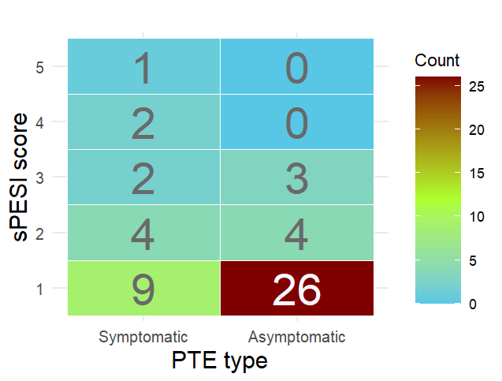
図S1. 症候性群と無症候性群におけるsPESIスコアの分布
Cochran-Armitage test, p = 0.0069
Mann-Whitney U test, p = 0.0246
脚注: sPESIのスコア上昇に伴う症候性肺塞栓群の増加傾向の有意性について, Cochran-Armitage検定で評価した. 検定における重みづけにはsPESIスコアをそのまま用い, バイタルサインに関する情報を欠失した患者は解析から除外した (n = 21). なお, 多重比較として行ったHolm法による補正つきFisherの正確確率検定は有意差に届いていないが(データなし), Mann-Whitney U検定ではこの2群間に有意差を認めた.

Slide 2
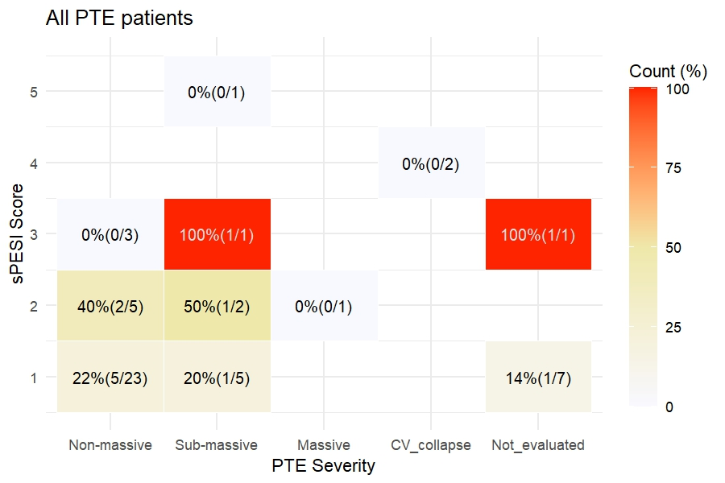
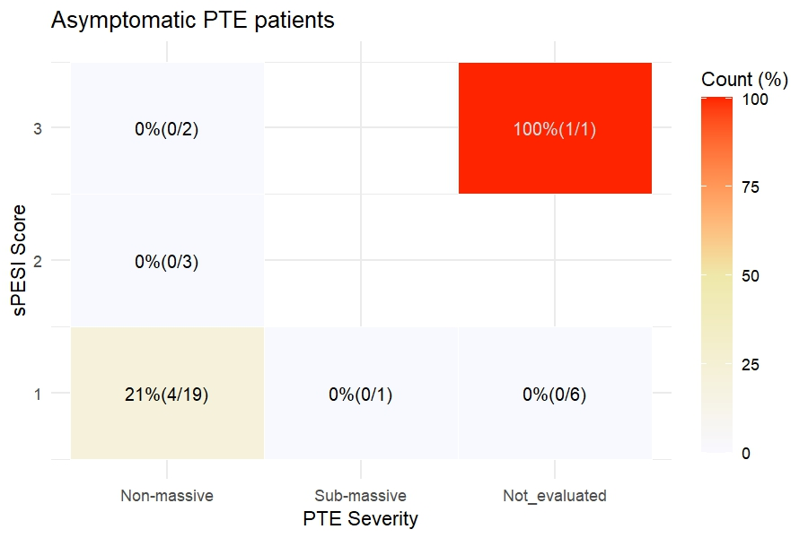
図S2. 肺塞栓症例全体におけるsPESIスコアと30日以内の全死亡
p = 0.219
p = 0.046
脚注: 図2と同様, sPESIスコアと30日以内における全死亡の関連についてCochran-Armitage検定で調査した. 左図は全ての肺塞栓症例, 右図は右心負荷について未評価のものも含むすべての無症候性群について示している. 右心負荷が未評価であった理由はカルテに明示されていなかったが, 臨床所見や呼吸状態の安定性から非広範型と考えられたこと, 全身状態や末期がんの予後を勘案した結果などであると推定される.

Slide 3
表S1. Cox解析に用いたがんの部位, 組織型, 臨床病期の統合規則
Cancer site group | ICD-O-3 code
Adrenal gland | C740, C749
Bone and soft tissue | C400, C402, C403, C410, C411, C412, C414, C490, C491, C492, C493, C494, C496, C499
Breast | C500, C501, C502, C503, C504, C505, C506, C508, C509
Bronchus and lung | C340, C341, C342, C343, C349
Colorectal | C180, C181, C182, C183, C184, C185, C186, C187, C189, C199, C209, C211
Esophagus | C150, C151, C152, C159
Female genital organ | C510, C511, C512, C519, C529, C539, C540, C541, C542, C543, C549, C569, C570, C579, C589
Hepatobiliary and pancreas | C239, C240, C241, C249, C250, C251, C252, C259
Kidney | C649
Liver and bile duct | C220, C221
Male genital organ | C601, C602, C609, C619, C621
Nervous system | C471, C710, C711, C712, C713, C714, C715, C716, C719, C725
Others | C269, C383, C384, C750, C751, C760, C809
RES and lymphatic system | C420, C421, C422, C770, C772, C773, C774, C778, C779
Retroperitoneum and peritoneum | C480, C481, C482
Skin | C440, C441, C442, C443, C444, C445, C446, C447, C449, C695, C696
Stomach and small intestine | C160, C161, C162, C163, C164, C165, C169, C170, C171, C172, C179
Stomatopharynx | C004, C019, C020, C021, C022, C029, C030, C031, C040, C041, C049, C050, C051, C052, C059, C060, C062, C079, C080, C081, C091, C099, C100, C101, C102, C103, C109, C111, C112, C119, C129, C130, C132, C139, C142, C300, C310, C311, C319, C320, C321, C322, C329
Thymus | C379
Thyroid gland | C739
Urinary tract | C659, C669, C670, C671, C672, C673, C674, C675, C676, C677, C679, C680
Clinical cancer stage | 0 | 1 | 2 | 3 | 4
Alive | 6590 | 1052 | 6 | 8 | 27
Death | 793 | 71 | 1 | 0 | 22
脚注: 臨床病期3期の症例が0例であったことによる完全分離の問題に対応するため, Cox回帰分析の際には2期と3期の症例を統合した.

Slide 4
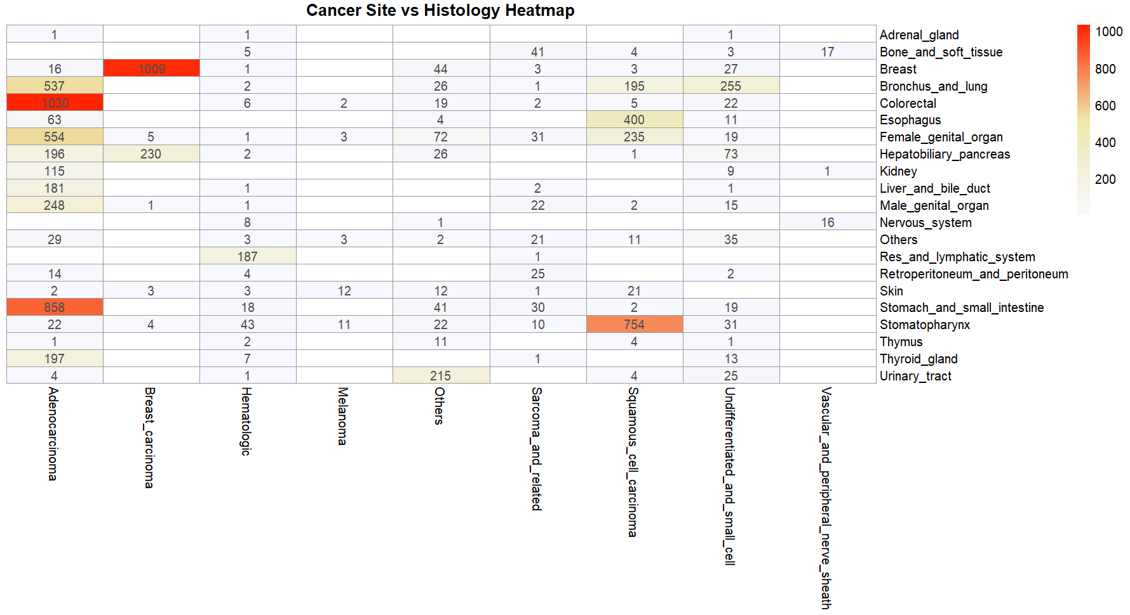
図S3. Cox回帰分析に登録された全症例に関するがんの部位と組織型のクロス集計表

Slide 5
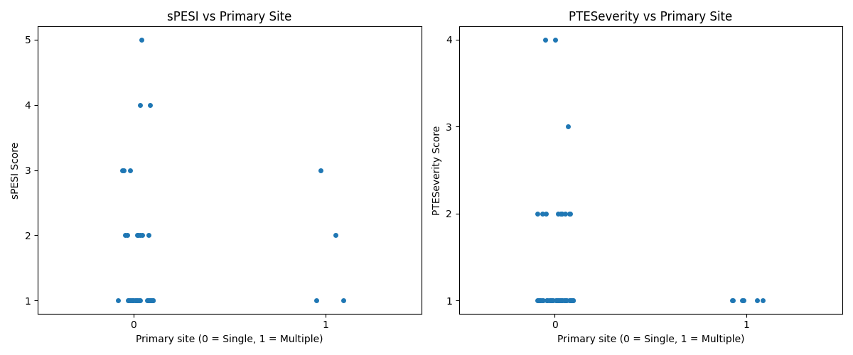
図S4. 重複がんの有無とsPESIスコアあるいは肺塞栓における重症度との比較
Mann-Whitney U test, p = 0.570
Cochran-Armitage test, p = 0.808
PTE Severity score
1: Non-massive
2: Sub-massive
3: Massive
4: Cardiovascular collapse
Mann-Whitney U test, p = 0.603
Cochran-Armitage test, p = 0.781
sPESI within 7days | Single | Multi
1 | 30 | 5
2 | 7 | 1
3 | 4 | 1
4 | 2 | 0
5 | 1 | 0
Not evaluated | 17 | 4
PTE Severity | Single | Multi
Non-massive | 38 | 6
Sub-massive | 10 | 0
Massive | 1 | 0
Cardiovascular collapse | 2 | 0
Not evaluated | 10 | 5
脚注: 今回の観察対象である72例を重複がんであるかどうかの2群に分類し, sPESIスコアと肺塞栓における重症度をそれぞれ順位付きカテゴリカルデータとみなしてMann-WhitneyのU検定とCochran-Armitage検定によって, 重複がんで各スコアが高い傾向にあるかどうかを評価した. それぞれの検定はいずれも有意な傾向を検出しなかった.

Slide 6
表S3-1. 無症候性肺塞栓の検出ががん治療中断および検出から270日以内における全死亡に与える影響
Treatment | McNemar_p | Hazard Ratio |  | Cox_p
Chest Radiation | NA | 0.925 | (0.095 – 8.964) | 0.946
Pelvic Radiation | NA | 4.199 | (0.723 – 24.39) | 0.110
ICI | 1.000 | 0.807 | (0.174 - 3.738) | 0.784
VEGF / VEGFR inhibitor | 0.027 | 0.391 | (0.114 - 1.337) | 0.134
Other chemotherapy | 0.009 | 1.944 | (0.574 – 6.582) | 0.285
Chest radiation |  | Post PTE dx
 |  | (-) | (+)
Pre PTE dx | (-) | 45 | 0
 | (+) | 6 | 0
Pelvic radiation |  | Post PTE dx
 |  | (-) | (+)
Pre PTE dx | (-) | 47 | 0
 | (+) | 4 | 0
ICI |  | Post PTE dx
 |  | (-) | (+)
Pre PTE dx | (-) | 40 | 5
 | (+) | 4 | 2
VEGF / VEGFR inhibitor |  | Post PTE dx
 |  | (-) | (+)
Pre PTE dx | (-) | 40 | 1
 | (+) | 9 | 1
Other chemotherapy |  | Post PTE dx
 |  | (-) | (+)
Pre PTE dx | (-) | 11 | 4
 | (+) | 17 | 19
脚注: 無症候性肺塞栓の発見がその後のがん治療を中断させるという仮説について, Yates の補正によるMcNemar検定で検証した. 胸部と骨盤部の放射線治療に関しては, 肺塞栓指摘の後にいずれも受けた症例が認められなかった. このためp値が算出できなかったが, 肺塞栓検出後における症例の欠如そのものが, 肺塞栓の指摘とがん治療の中断の関連を示唆する強力な指標であり, 肺塞栓の指摘はICI以外のがん治療の中断と関連する可能性があると考えられた. さらに, がん治療の中断が肺塞栓の指摘から270日以内の全死亡を増加させるかどうかについてCox回帰分析で評価したが, いずれの治療も全死亡を増加させるとする統計学的根拠は得られなかった.
略語: ICI = immune checkpoint inhibitor; VEGF = vascular endothelial growth factor, VEGFR = VEGF receptor; PTE = pulmonary thromboembolism; dx = diagnosis

Slide 7
表S3-2. 肺塞栓の検出ががん治療中断および検出から270日以内における全死亡に与える影響
Treatment | McNemar_p | Hazard Ratio |  | Cox_p
Chest Radiation | NA | 0.597 | (0.069 - 5.164) | 0.639
Pelvic Radiation | 0.131 | 2.555 | (0.683 - 9.558) | 0.164
ICI | 1.000 | 1.049 | (0.348 - 3.159) | 0.932
VEGF / VEGFR inhibitor | 0.006 | 0.571 | (0.222 - 1.468) | 0.245
Other chemotherapy | 0.002 | 1.508 | (0.661 - 3.441) | 0.329
Chest radiation |  | Post PTE dx
 |  | (-) | (+)
Pre PTE dx | (-) | 65 | 0
 | (+) | 7 | 0
Pelvic radiation |  | Post PTE dx
 |  | (-) | (+)
Pre PTE dx | (-) | 65 | 1
 | (+) | 6 | 0
ICI |  | Post PTE dx
 |  | (-) | (+)
Pre PTE dx | (-) | 57 | 6
 | (+) | 7 | 2
VEGF / VEGFR inhibitor |  | Post PTE dx
 |  | (-) | (+)
Pre PTE dx | (-) | 58 | 1
 | (+) | 12 | 1
Other chemotherapy |  | Post PTE dx
 |  | (-) | (+)
Pre PTE dx | (-) | 18 | 6
 | (+) | 24 | 24
脚注: S3-1と同じ仮説について, 症候性群を含む肺塞栓症例を対象として評価した. この結果, 胸部放射線治療は無症候性のときと同様に肺塞栓の指摘後にいずれの症例も治療を受けていなかったためMcNemar検定におけるp値を算出できなかったが, 症例の欠如自体が肺塞栓の指摘とがん治療中断との関連を確からしく示唆すると考えられた. また, McNemar検定によって肺塞栓の指摘と中断が関連していると考えられた他のがん治療は, VEGF/VEGFR阻害薬とその他の化学療法であった. 無症候性群と同様, 全ての肺塞栓群についても肺塞栓指摘後のがん治療中断が270日以内の全死亡率を増加させるとする統計学的根拠が得られなかった.

